Slide 1
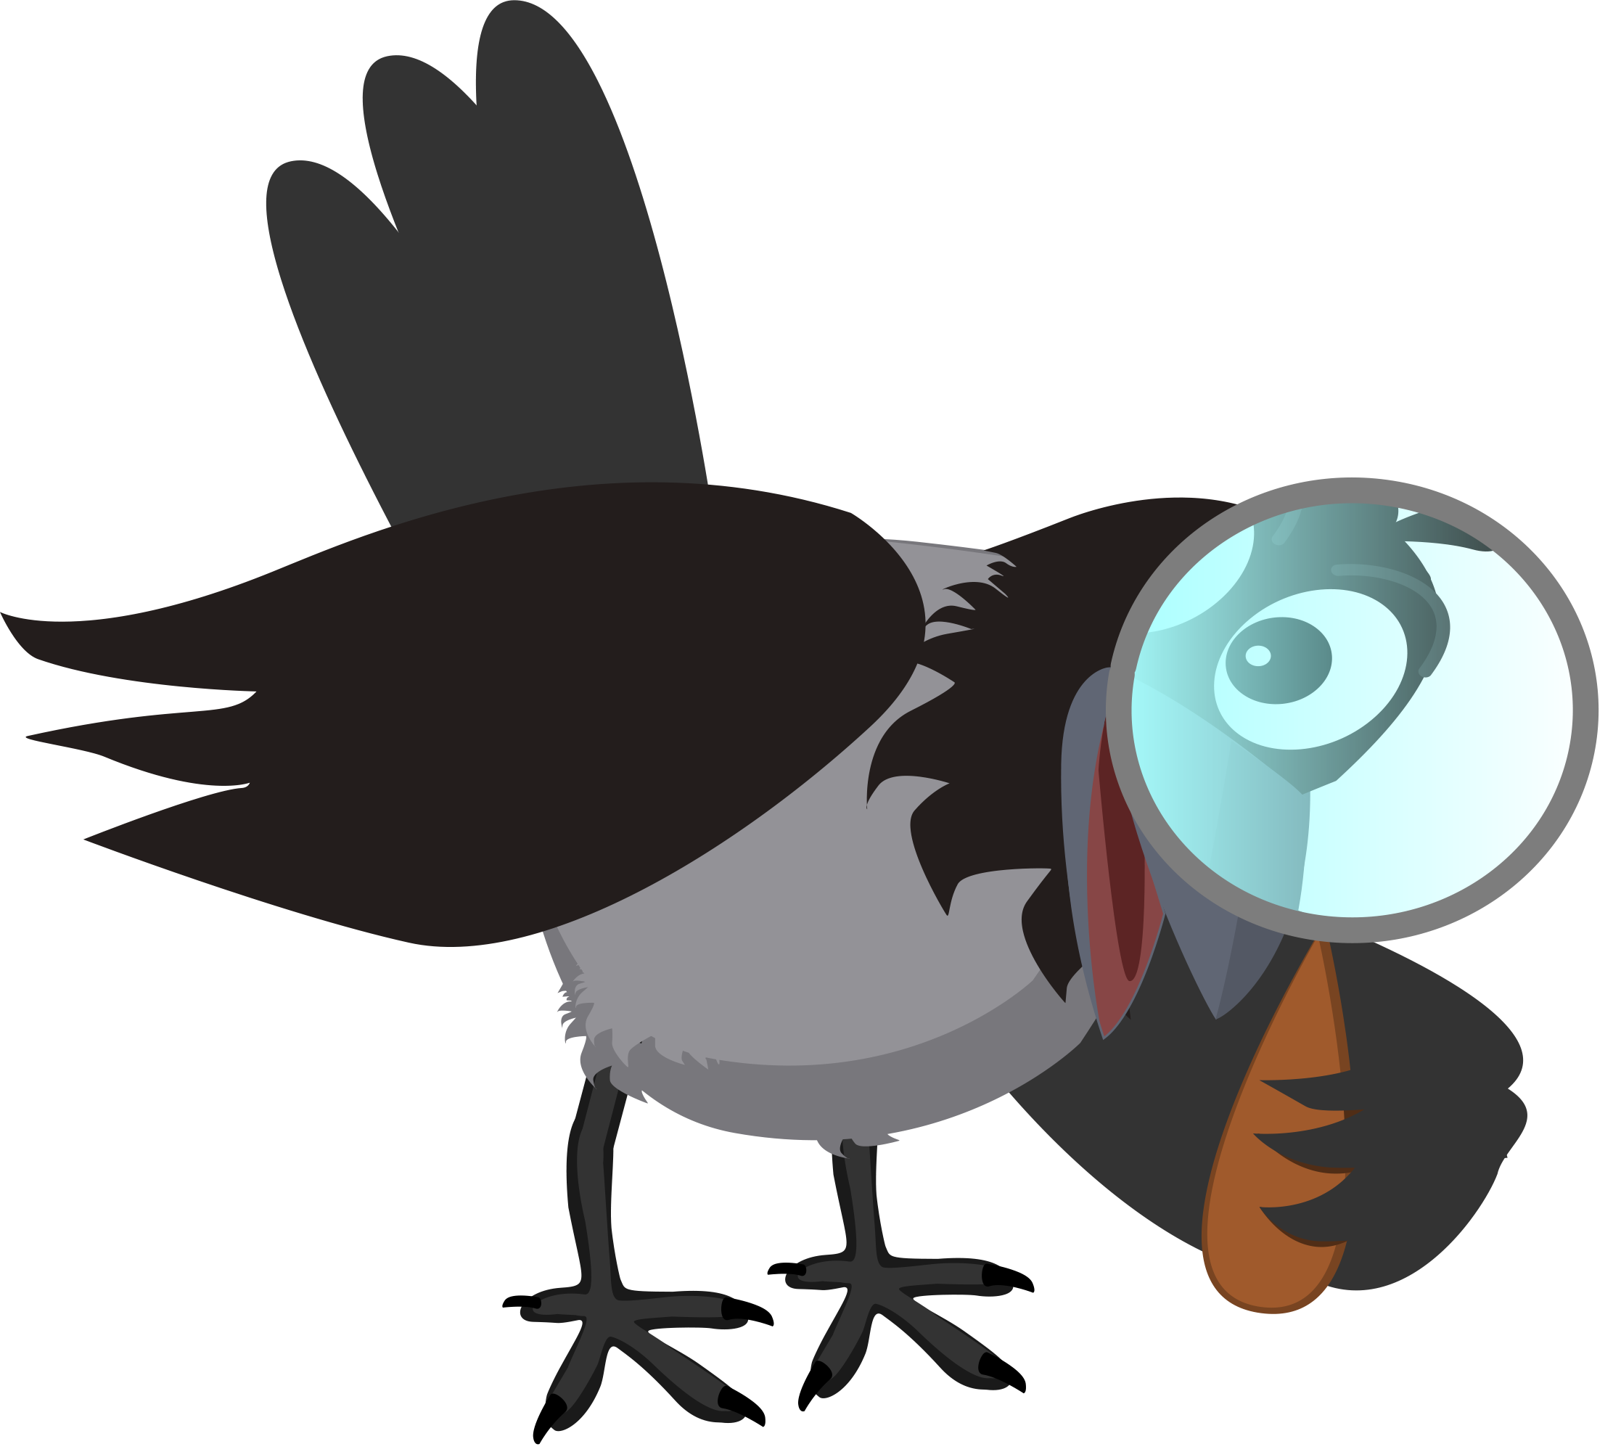




Naturoppdraget
Blir du med
ut på tur?
Birgit Brosø, Besøkssenter våtmark Ilene | Guri Langholm, Naturfagsenteret
Notes:
Vi håper at Naturoppdraget kan være en ressurs for dere barnehagene.

Slide 2


Naturoppdraget
Notes:
Naturoppdraget – eller «ut på tur i nærnatur» med maskotten Kåre Kråke.
Kåre Kråke har virkelig blitt en kjendis!.

Slide 3


Notes:
Naturoppdraget er et samarbeidsprosjekt mellom Besøkssentre i Norge og Naturfagsenteret.
Besøkssentre i Norge er 46 såkalt autoriserte besøkssentre som får årlig bevilling over statsbudsjettet for å drive med formidling bla. mot barn og unge, innenfor natur og kulturarv.
Naturfagsenteret er nasjonalt kompetansesenter for naturfag i opplæringa, og noe som de fleste i barnehagene kjenner som Forskerfrø.
I 2024 fikk prosjektet 11 millioner i støtte av Sparebankstiftelsen DNB til å gå ut nasjonalt til alle landets barnehager med dette konseptet.

Slide 4
GRATIS!
En nettressurs for barnehagene
Bokmål – nynorsk – nordsamisk
Notes:
Det innebærer selvsagt at alt dere ser av verktøy og materiell her i dag er gratis!

Slide 5


Slide 6

Kåre Kråke inviterer barnehager med ut på tur i nærnatur
Løse et oppdrag!
Kan dere finne en stein som er en knyttneve stor?
Notes:
I Naturoppdraget skal barnehagen benytte nærnaturen til å løse et oppdrag på vegne av Kåre Kråke!
For eksempel i det nye temaet «steiner» - Kan dere finne en stein som er en knyttneve stor?

Slide 7
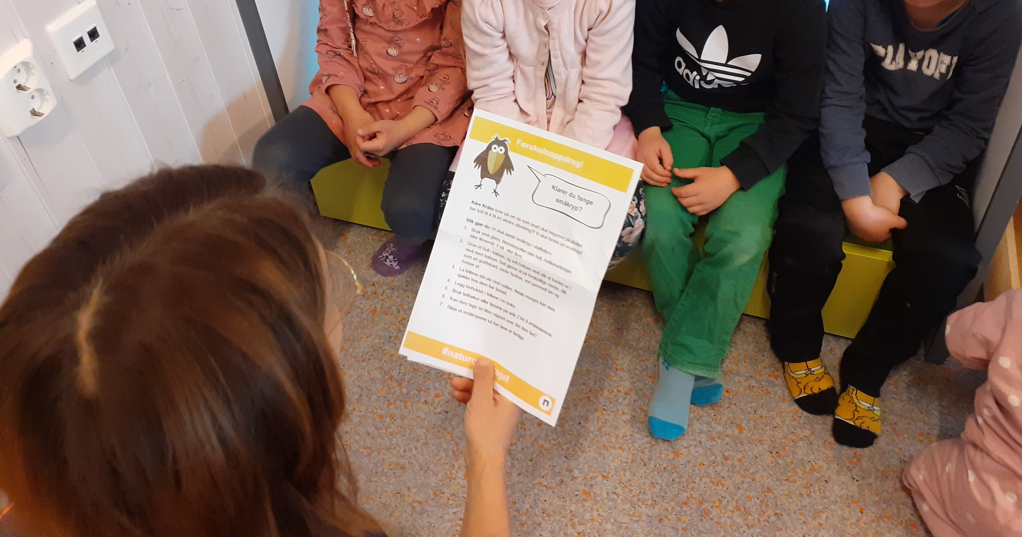
Foto: Pasvik barnehage
Notes:
Det starter starter gjerne med en samlingsstund inne eller ute, hvor en voksen leser oppdraget de har fått fra Kåre Kråke høyt for barna.

Slide 8
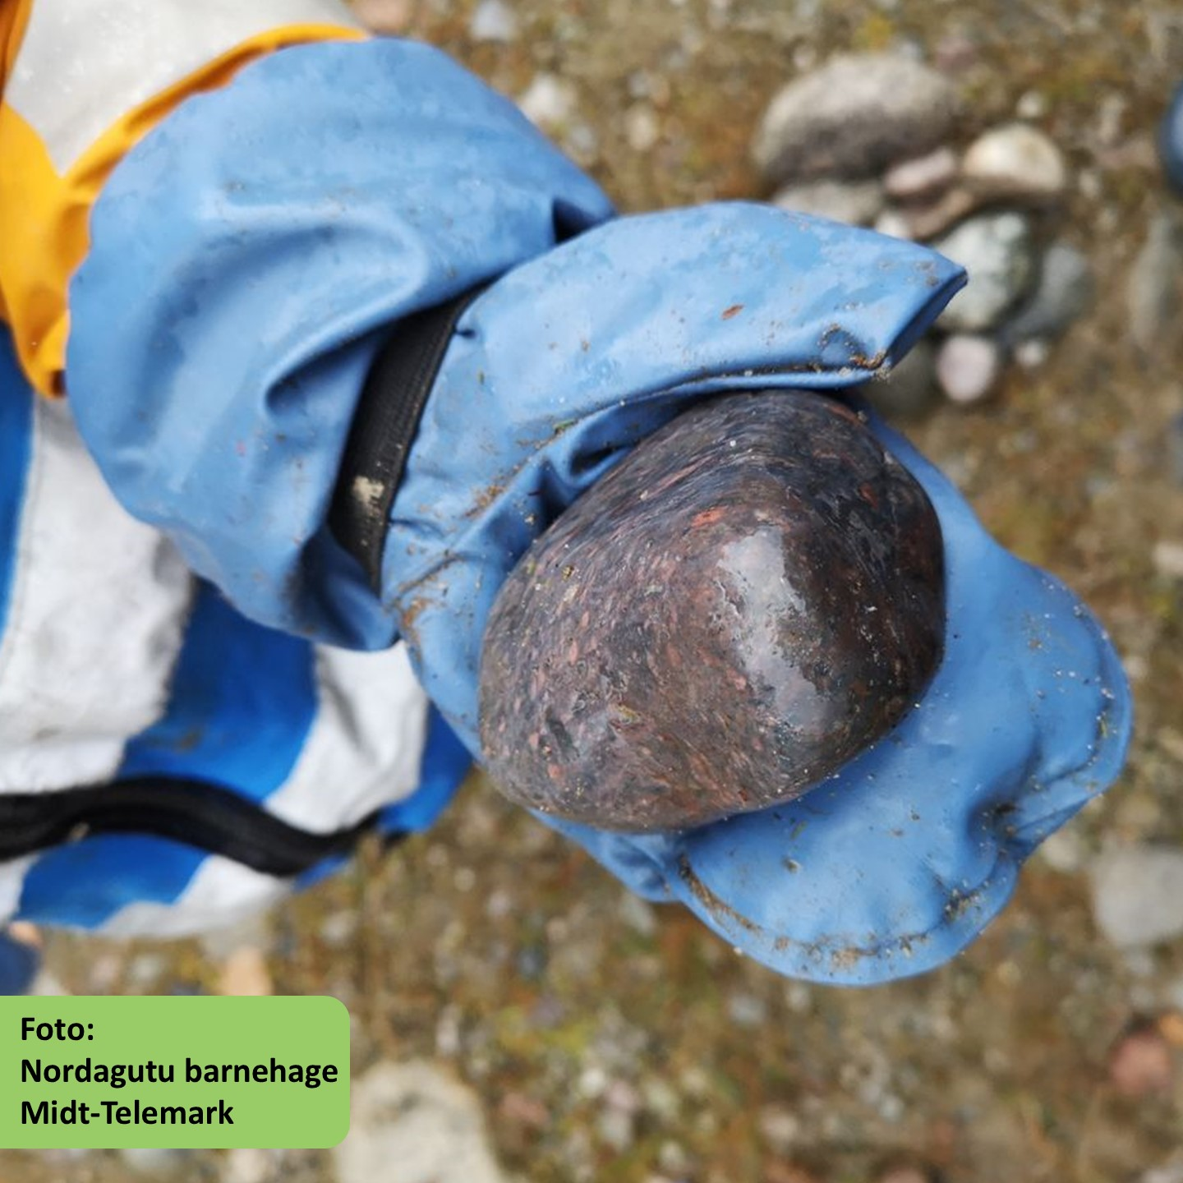
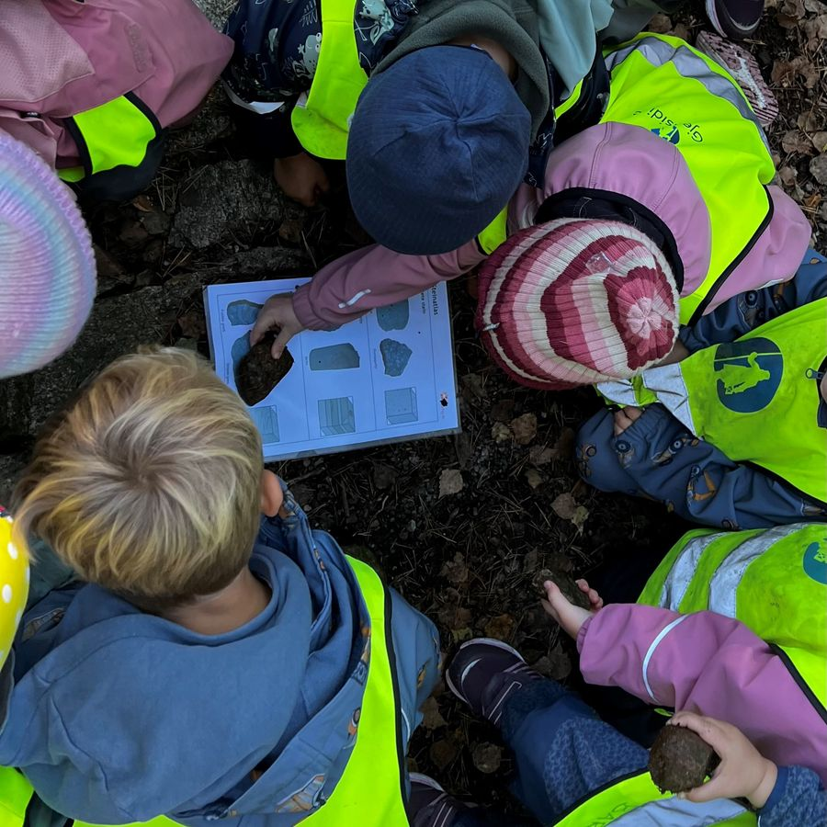
Granåsen barnehage, Skien
Notes:
Så er det ut og leite…

Slide 9
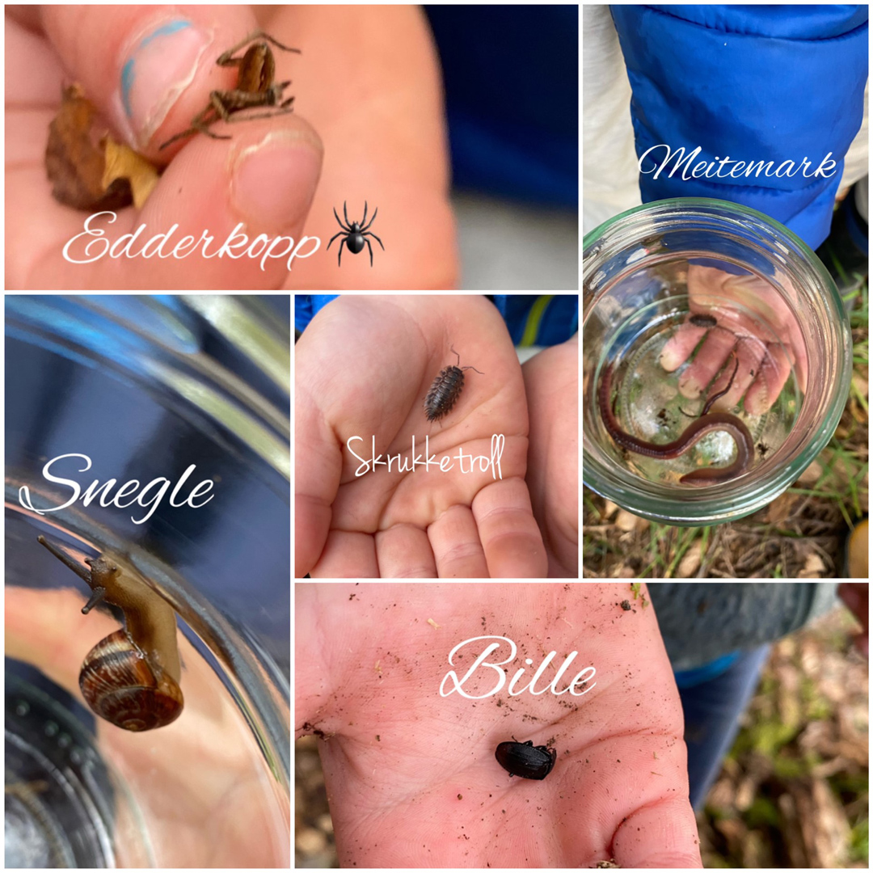
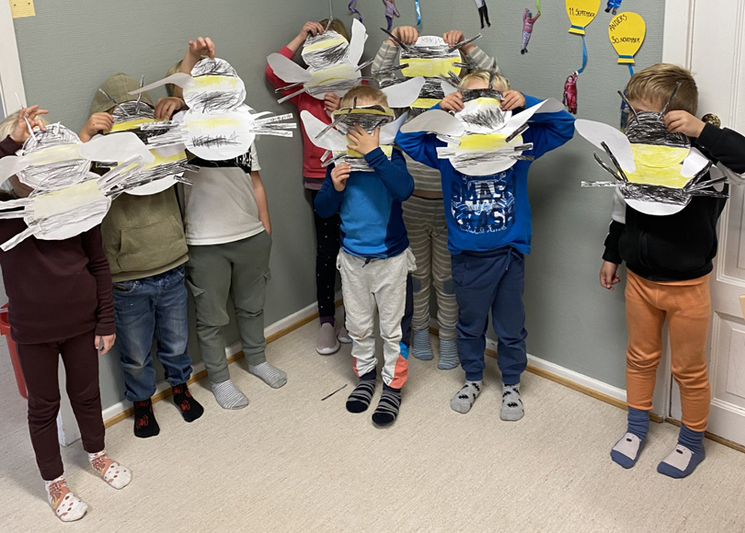

Helgen barnehage, Nome
Notes:
Her noen flere eksempler på småkryptema som vi startet med.
Til høyre er har mange barn jobbet med å lage humler etter et deloppdrag, øvd seg på å telle bein, vinger, antenner, se på farger osv.

Slide 10
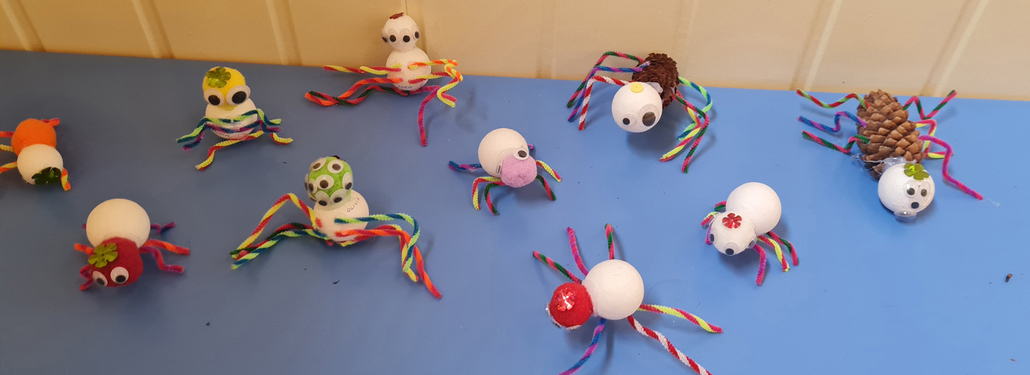
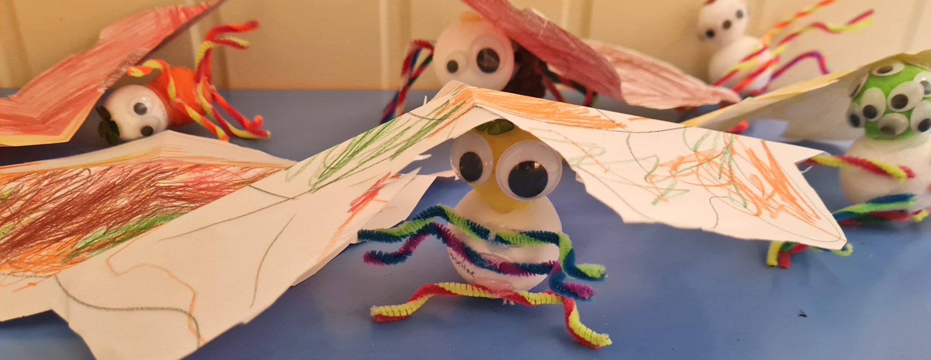
Smiehavna gårdsbarnehage,
Sandefjord

Slide 11
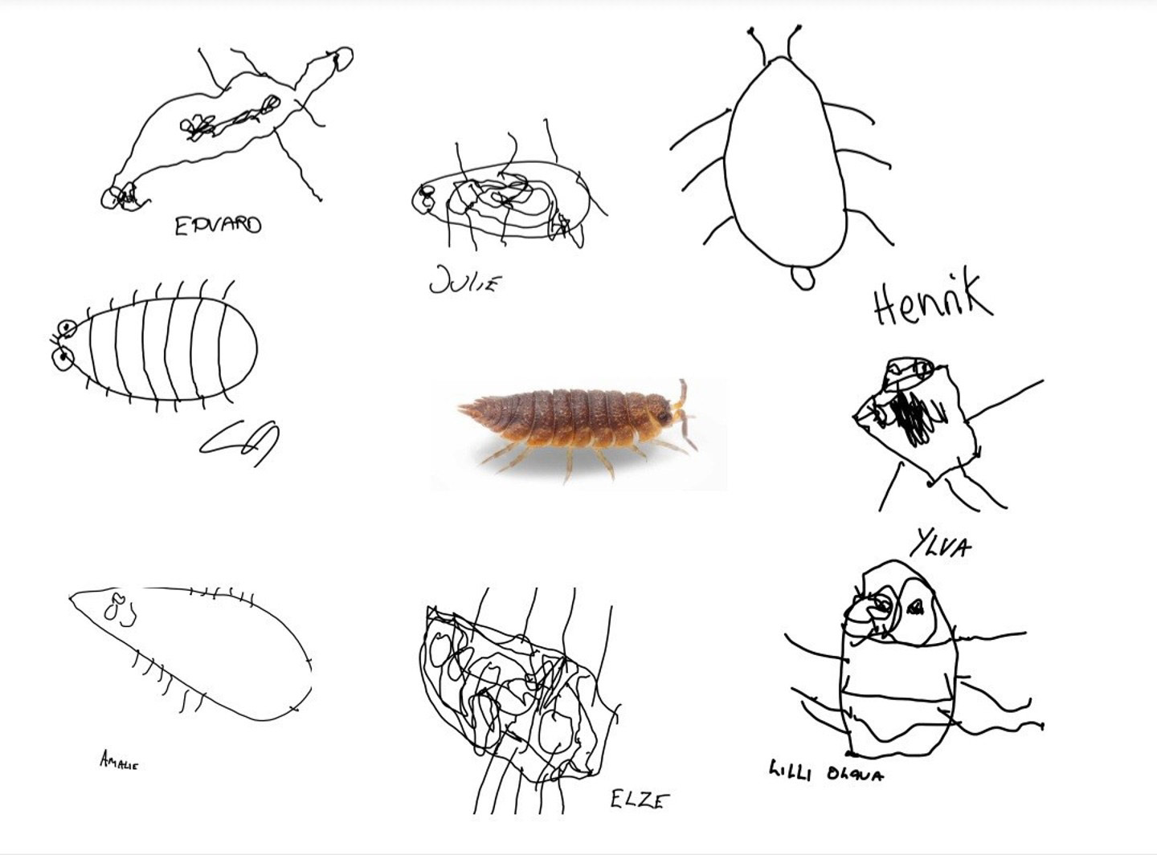
Eventyrskogen barnehage,
Larvik

Slide 12
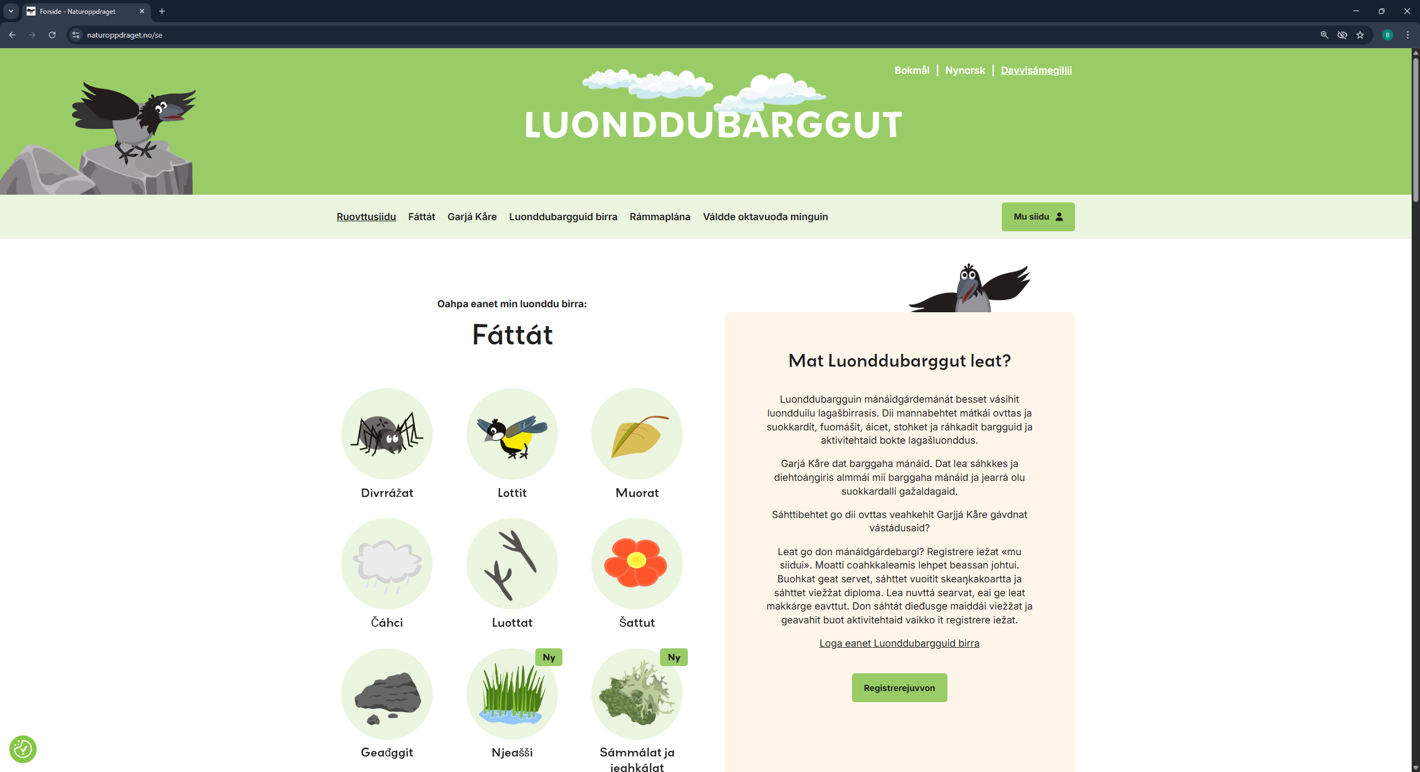
Notes:
Men man behøver ikke melde seg på, for disse ressursene ligger åpent for alle.
Det er 9 temaer per i dag, og flere tema kommer.
Eksempel tema fugler.

Slide 13
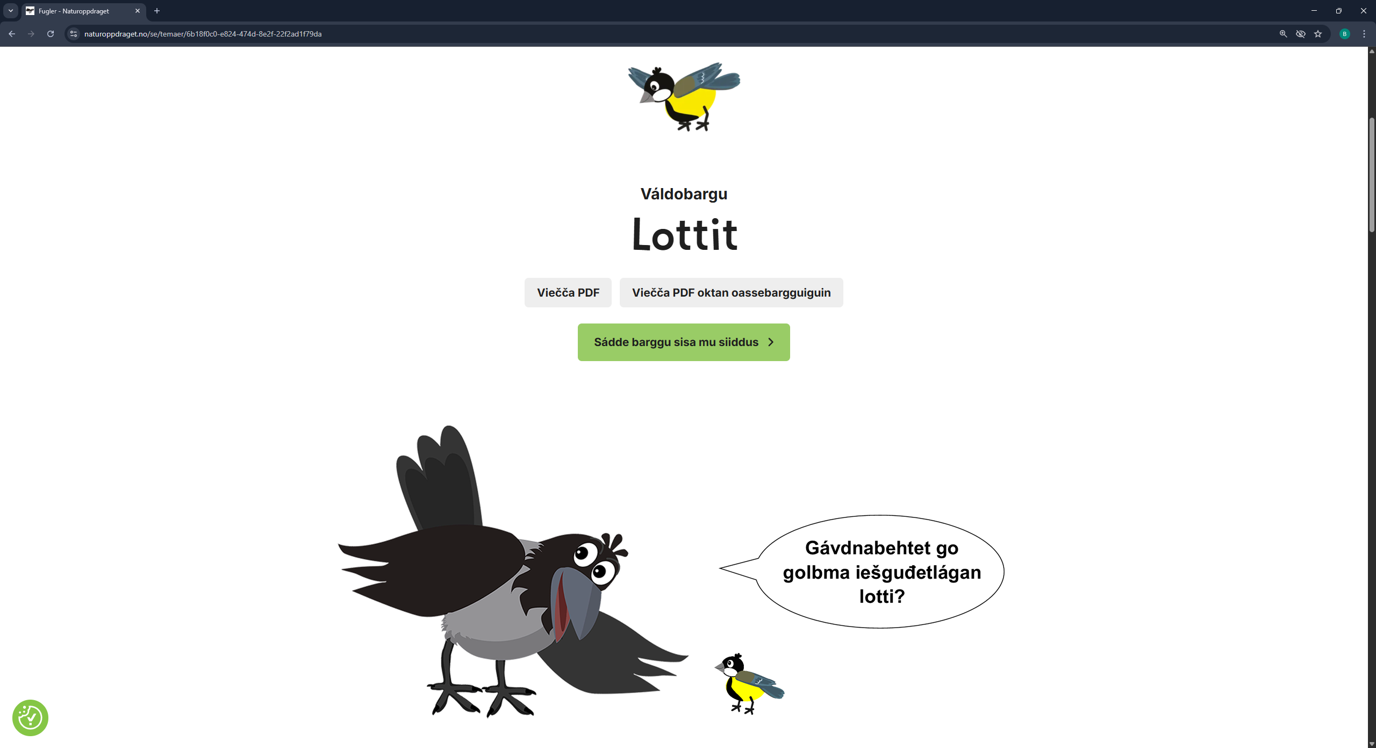
Notes:
Her kan man laste ned .pdf og printe ut som et brev til barna, eller rett og slett lese det digitalt fra nettsiden.

Slide 14
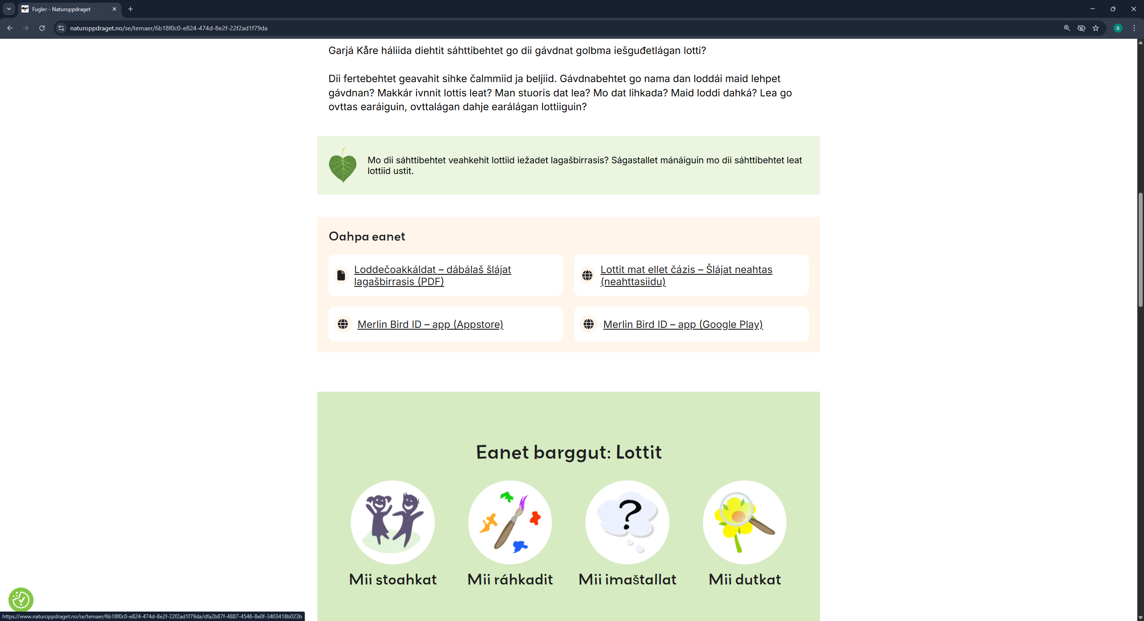
Tips
Bærekraft
Verktøy
Deloppdrag
Notes:
Vi har lagt til noen tips til den voksne under oppdraget – litt støtte.
Bærekraft og omsorg for naturen er et moment på alle temaer i Naturoppdraget.
Og faglige godkjente verktøy og kunnskapskilder.

Slide 15
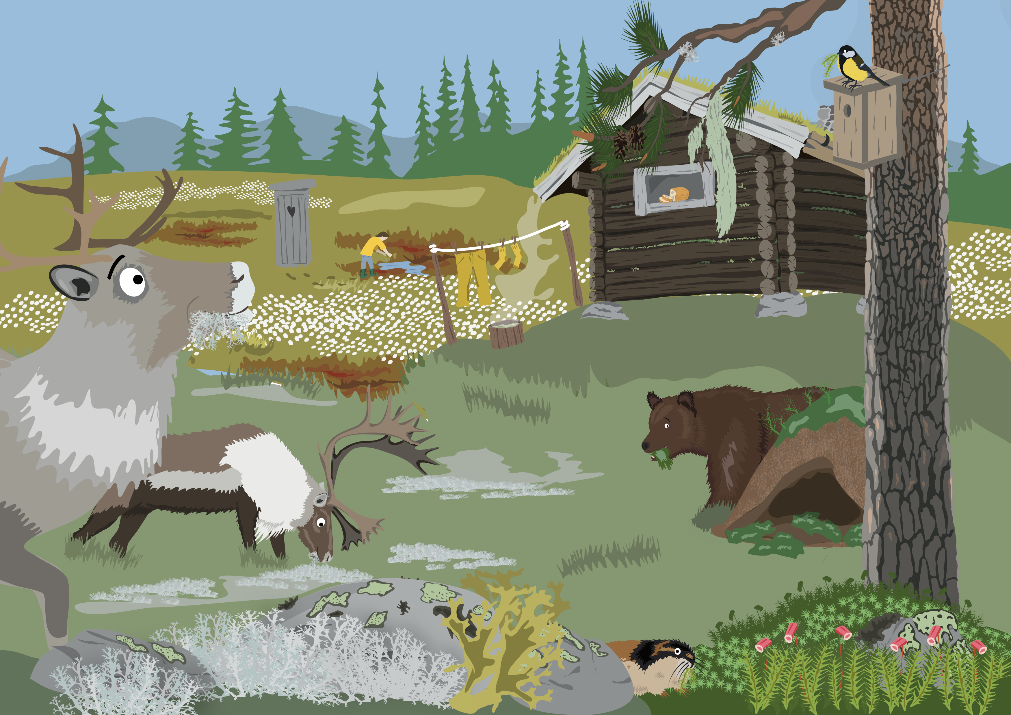
Hva kan moser og lav brukes til?
Notes:
For eksempel vil man i undreoppdraget se på et samtalekort hvor barna eksponeres for et bilde man kan snakke om. Som for eksempel dette fra «moser og lav», hvor barna kan samtale om «hva kan moser og lav brukes til»?

Slide 16

Naturoppdraget
Lavterskel – vanlig tur
Hele landet
2–6 år
Fleksibelt
Ingen kostnader
Minimalt med forarbeid
Notes:
Viktige prinsipper for alle disse hovedoppdragene har hele tiden vært
At de skal være lavterskel, de skal kunne gjennomføres på den turen dere likevel skal ta ut i nærnaturen
Temane må være universelle, det vil si de skal kunne gjennomføres like godt i Øvre Pasvik som på Lista, og også på steder hvor det er langt til en nærnatur, det vil si at det må kunne gjennomføres feks. i en park i Oslo by.
Oppdragene skal være så åpne og fleksibele at barnehagen selv kan pakke det inn i aktiviteter som dere allerede gjør, og dere kan velge litt hvordan det løses, og ikke minst justere til riktig nivå i barnegruppe
Det skal ikke koste noe å gjøre dette, det vil si innkjøp av utstyr skal ikke være nødvendig
Det skal kreve minimalt med forarbeid, det vil si at dersom du blir syk og en vikar må steppe inn for deg, så skal han/hun enkelt kunne ta dette arket og ta det med seg ut uten forberedelse.

Slide 17
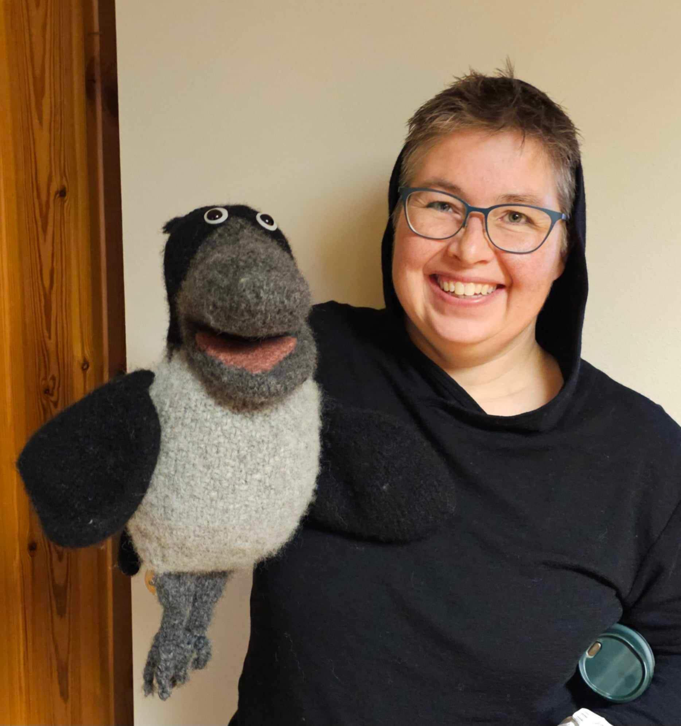
Notes:
Kåre Kråke så utrolig populær, at veldig mange barnehager ønsket sin egen KK.
Vi har derfor fått laget en strikkeoppskrift som vi ser mange har tatt i bruk.

Slide 18
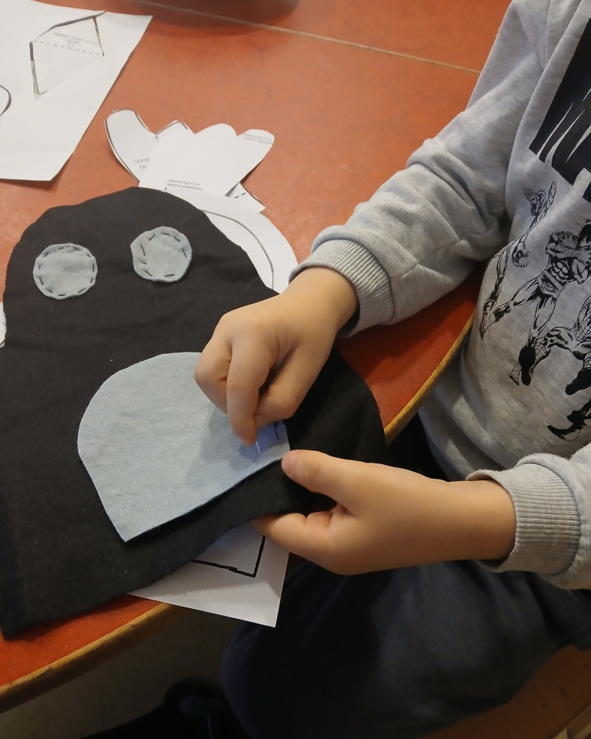
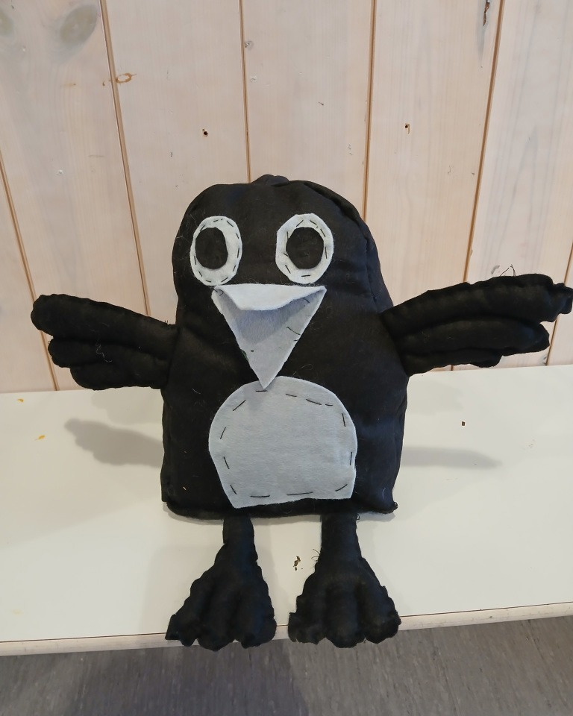
Tongjordet barnhage, Gjøvik
Notes:
…og en enkel syoppskrift. Her syr barna selv!

Slide 19
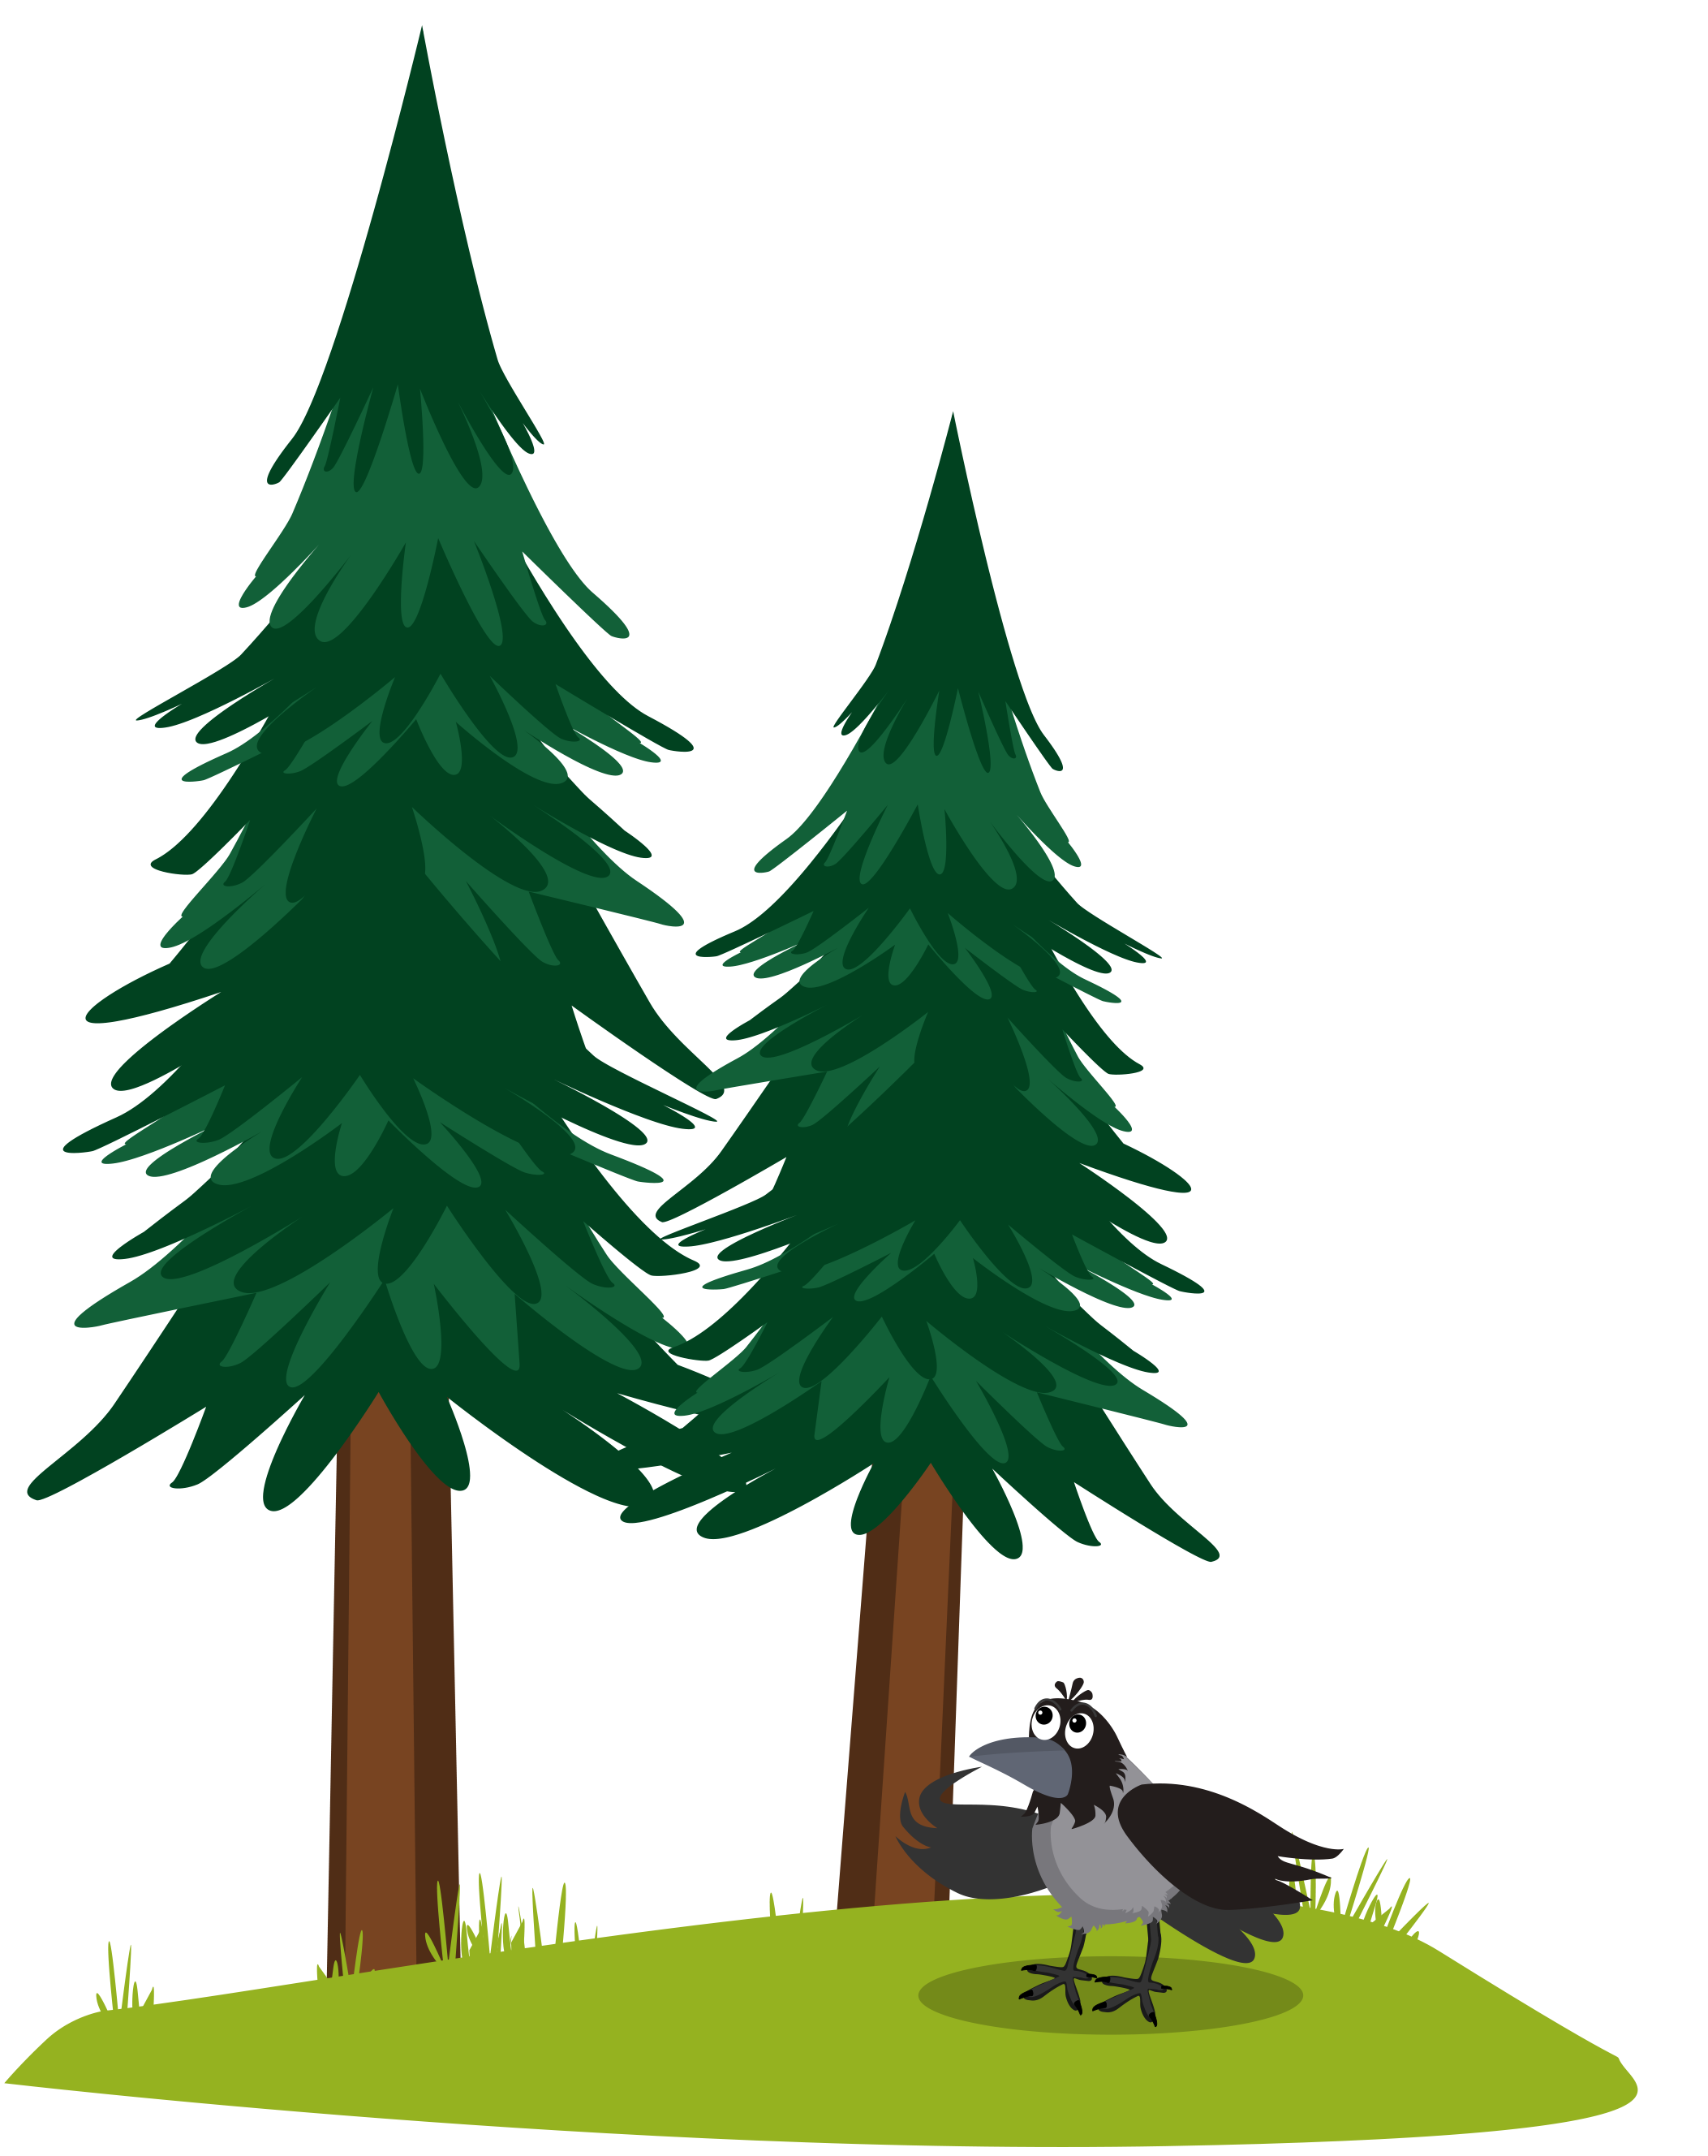
Hva er greia med Kåre Kråke?
Kåre Kråke gir innramming
Barnehagelærer er medundrende
Samler, engasjerer og inkluderer
Barna løftet på steiner og kvister, og kom løpende for hvert småkryp de fant slik at vi fikk tatt bilde. Undring rundt farge, navn og form. Spennende. De fikk med seg de andre barna og fortalte ivrig om hva oppdraget var. Dette ble en aktivitet der store fikk med seg små uten at personalet la seg for mye i.
Sitat: «Vi kan gjøre det sammen, store barn og små barn!»
Notes:
(Ekstra – kan sløyfes hvis man ikke synes det passer):
Naturfagsenteret mener Kåre Kråke gir en innramming og ekstra dimensjon for den daglige turen.
Barnehagelærer er medundrende med ungene – det er KK som er sjefen. Voksne og barn skal finne ut av ting sammen. Dette skaper et fellesskap.
Naturoppdraget samler, engasjerer og inkluderer barnegruppa – slik dette sitatet bekrefter.

Slide 20
Tilbakemeldinger
«Barna trente opp evnen til å iaktta tegn rundt seg i naturen»
«Veldig godt og variert opplegg, engasjerte barnegruppa stort»
«Passet godt inn i rammeplanen, og fint å gjøre på ukentlig tur»
«Barna blir utrolig opprømte hver eneste gang de ser en kråke for tiden!»
« 5-åringer har hatt samlingsstund og lært videre til 3 og 4-åringene hva de selv erfarte via forskeroppdrag»
«Oppdragene gir turen mening»
Notes:
(Ekstra, kan sløyfes):
Vi har hatt evalueringer i hver runde, og her ser dere noen av tilbakemeldinger fra tidligere…

Slide 21
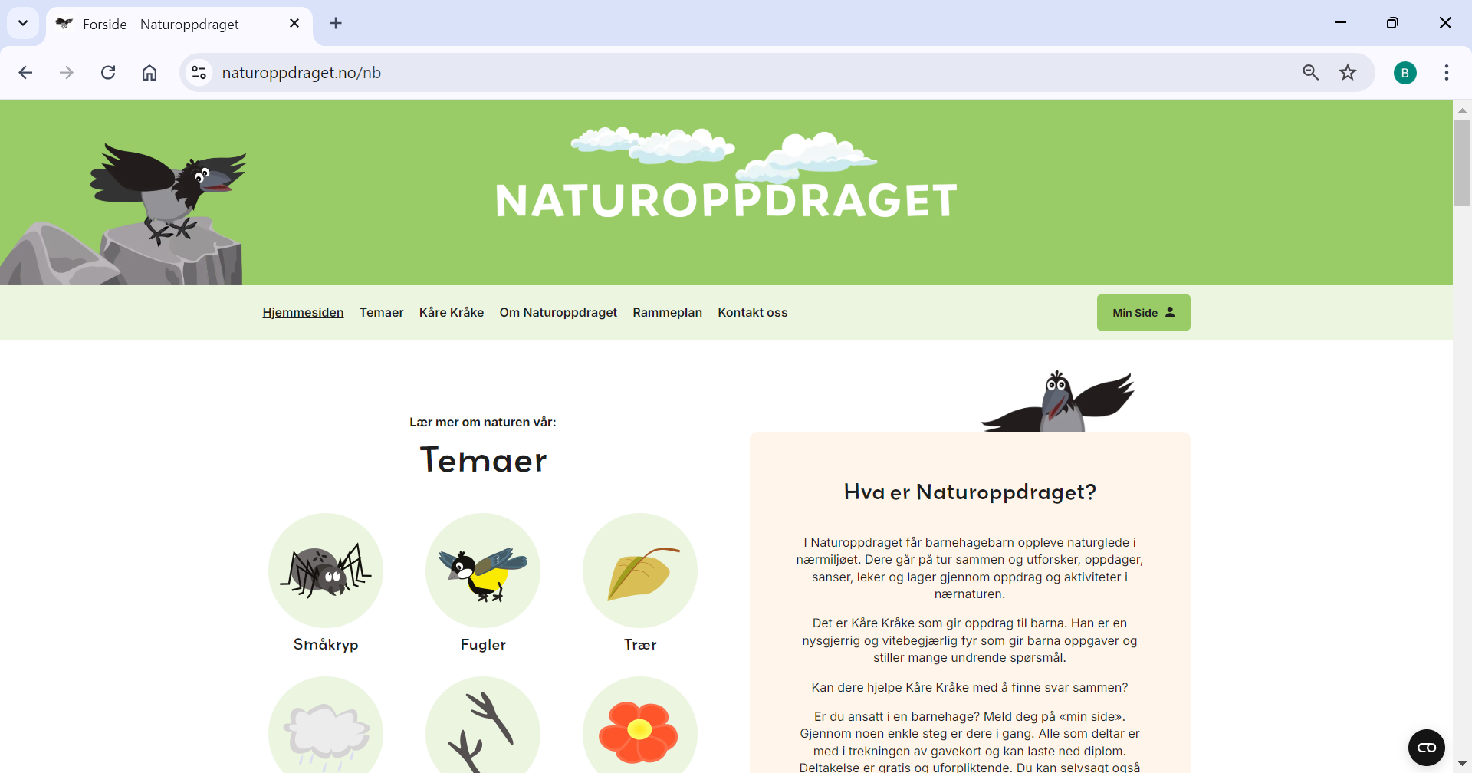
En ressurs for barnehagene
55 aktiviteter
Notes:
Vi håper Naturoppdraget kan være en ressurs for barnehagene.
55 aktiviteter til nå, og flere kommer, blant annet pattedyr

Slide 22
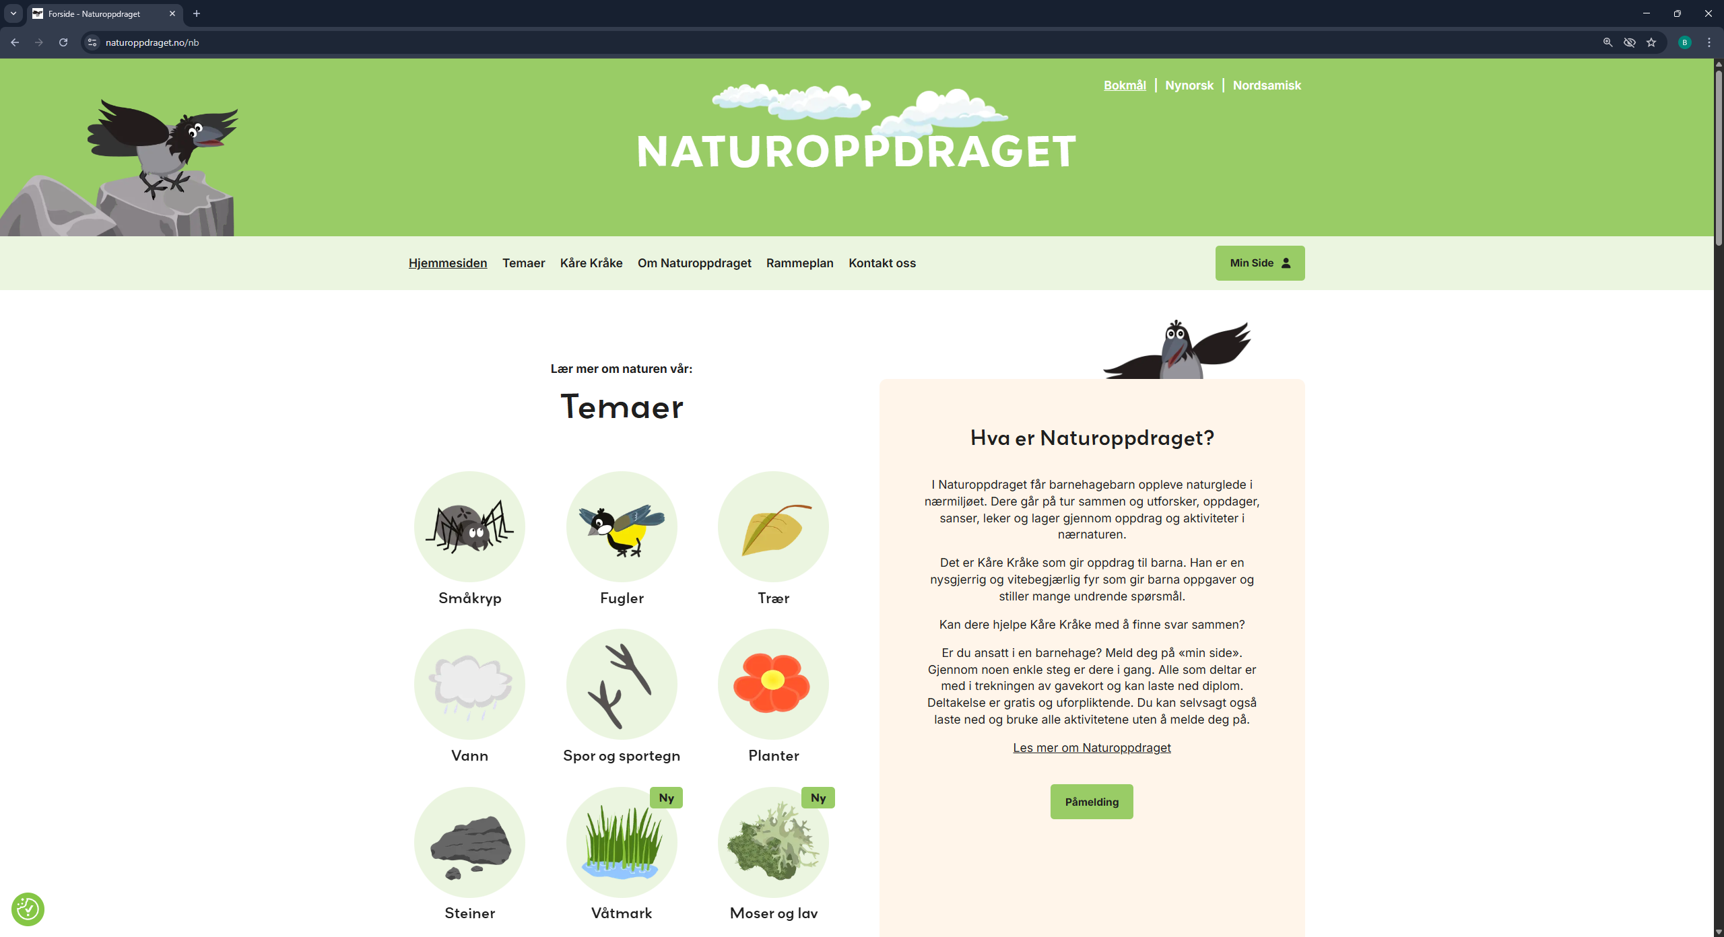
Notes:
Alle oppdragene ligger på nettstedet naturoppdraget.no
En barnehageansatt kan lage en profil under «min side» og levere inn en tekst og bilderapport hvis man vil. Innloggingen er superenkel!

Slide 23
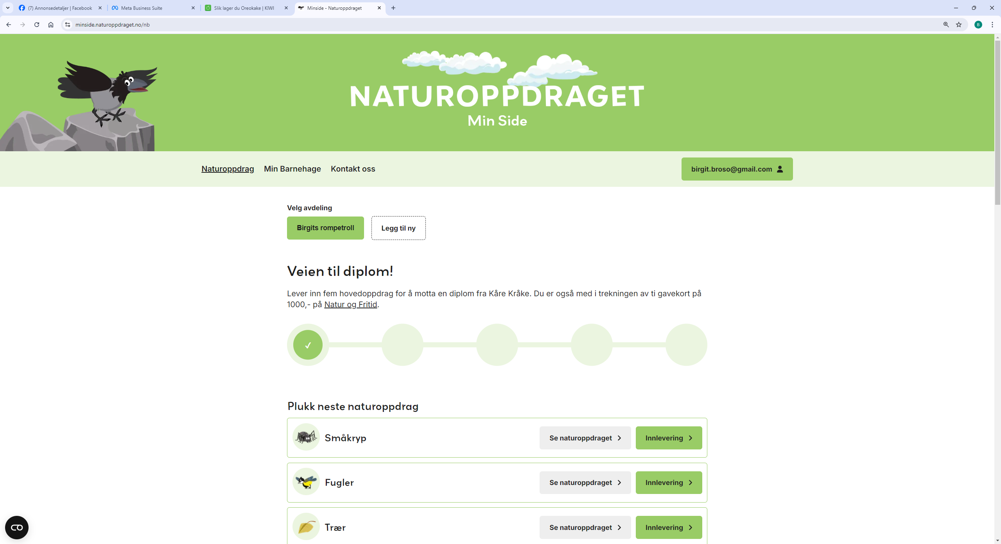

En ressurs for barnehager
Notes:
På «min side» kan man se veien til diplom, man kan se hva man har levert inn tidligere osv.
Inne i løsningen ser vi nå at 33 000 barn og voksne bruker løsningen. Men vi ser av nettsidestatistikken at veldig mange bruker nettstedet uten å logge seg inn, så vi tror mellom 50 og 70 tusen voksne og barn er i gang med dette.

Slide 24
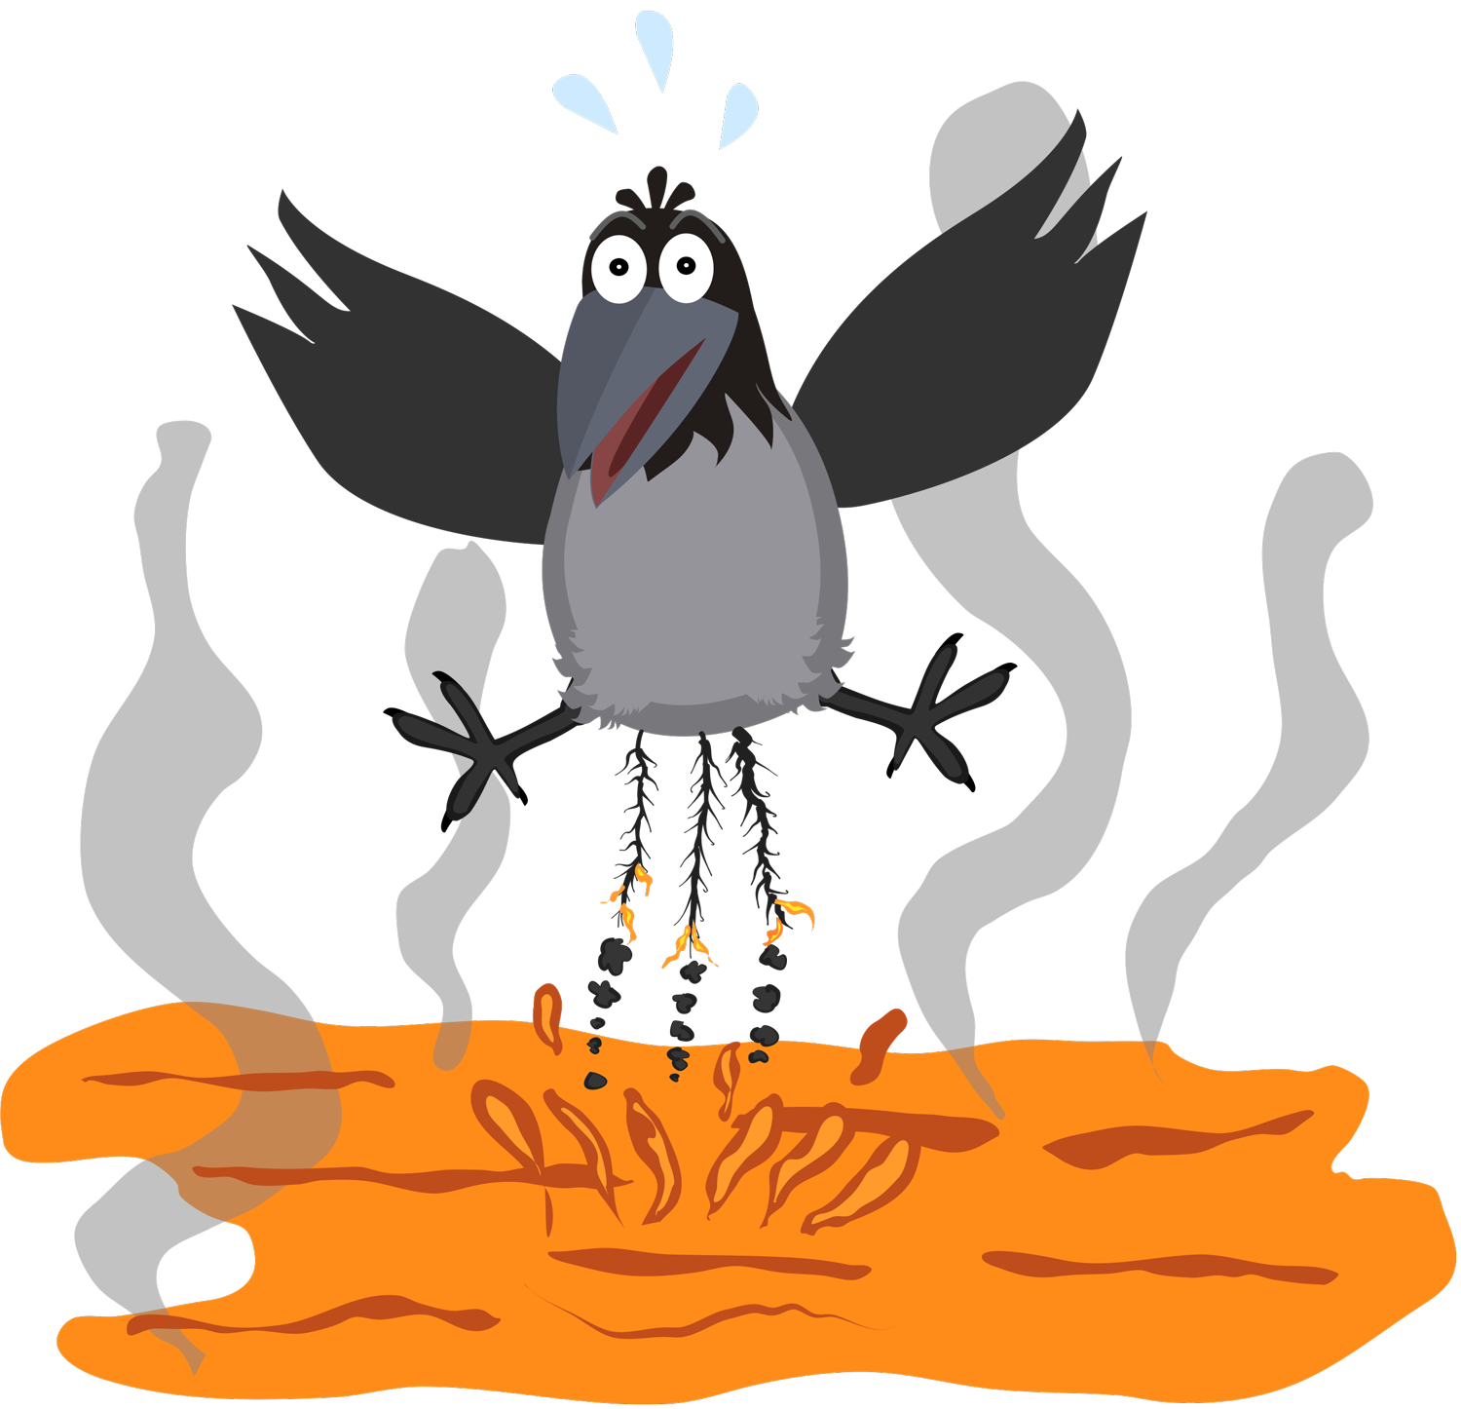
Spørsmål?
Notes:
Har dere spørsmål? Illustrasjonen er fra tema «steiner», der Kåre Kråke ønsker at barna skal lære mer om vulkaner og leke «bakken er lava».

Slide 25
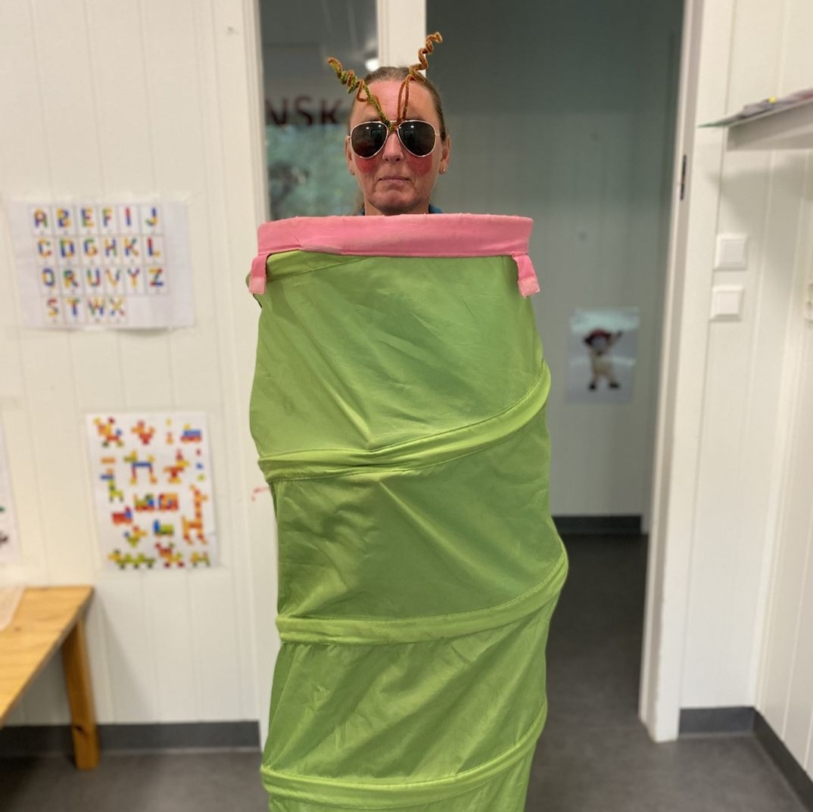
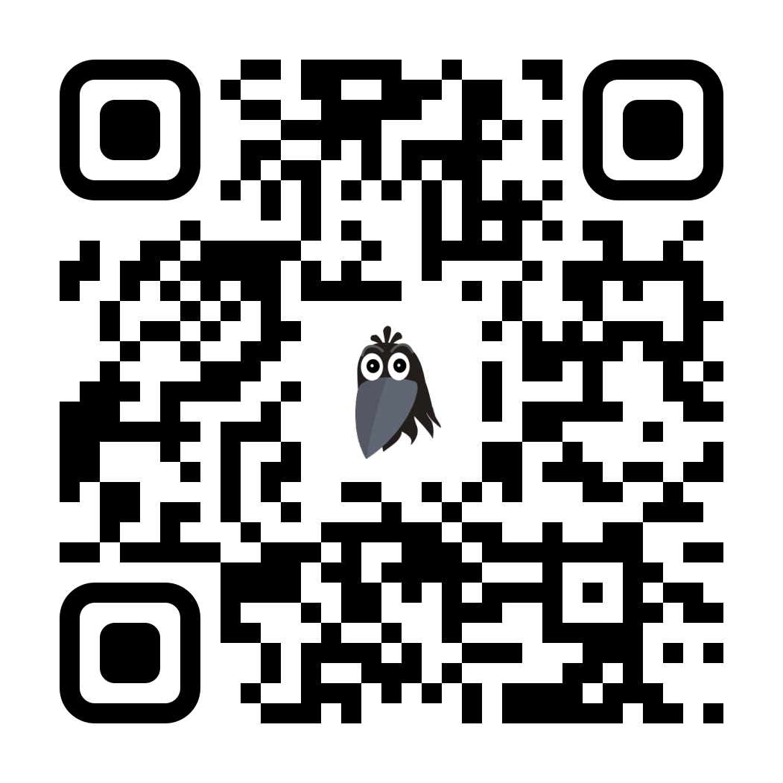
«Lille larven aldri mett»
www.naturoppdraget.no
Napperød naturbarnehage,
Sandefjord
Spørsmål: post@naturoppdraget.no | birgit@ilene.no
Notes:
Dersom man skulle ønske å få digitalt eller fysisk besøk av oss for å fortelle styrere mer om Naturoppdraget, så ta kontakt.

